Slide 1
MAVZU: AYLANMA JISM HAJMINI HISOBLASH.

Slide 2
yangi mavzu oldidan shu mavzuga oid dastlabki ko’nikmalarni eslab o’tamiz:
Qanday aylanma jismlarni bilasiz ?
Slindrning ta’rifini ayting.
Konusning yuzasi qanday topiladi?
Sfera qanday jismning aylanishidan hosil bo’ladi?
Kesik konusning yuzasi qanday topiladi?

Slide 3
BILAMAN: …
BILMAYMAN: …
BILISHNI XOHLAYMAN: …

Slide 4
REJA:
1.Jism hajmini uning ko’ndalang kesmlari bo’yicha hisoblash.
2.To’g’ri burchakli dekart koordinatalar sistemasida aylanma jism hajmi.
3.Parametrik ko’rinishda berilgan egri chiziqning aylanishidan hosil bo’lgan aylanma jism hajmi.
4.Qutb koordinatalar sistemasida aylanma jism hajmi.

Slide 5
Aylanma jism hajmini hisoblash.Ox o’qi atrofida aABb egri chiziqli trapetsiyani aylantirishdan hosil bo’lgan jismni ko’rib chiqamiz. Bunda aABb trapetsiyani y=f(x) egri chiziq, Ox o’qi x=a va x=b to’g’ri chiziqlar bilan chegaralangan deb qaraymiz.Agar bu jismga Ox o’qqa perpendikulyar tekislik bilan kesib o’tsak, kesimda radiusi y=f(x) ning moduliga teng bo’lgan doiralar hosil bo’ladi.

Slide 6
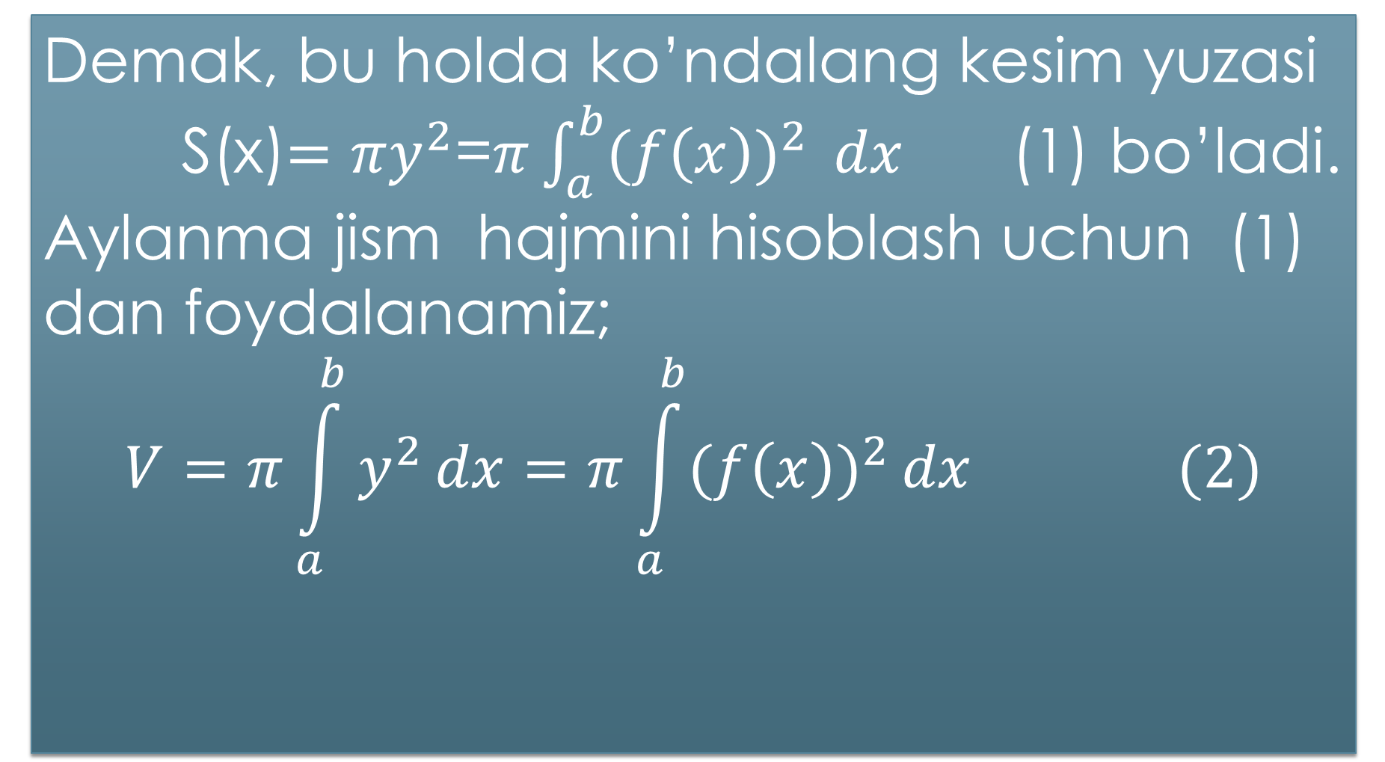
Demak, bu holda ko’ndalang kesim yuzasi
S(x)$=πy^{2}$=$π\int_{a}^{b}{{(f\left(x\right))}^{2} }dx$ (1) bo’ladi.
Aylanma jism hajmini hisoblash uchun (1) dan foydalanamiz;
$$V=π\int_{a}^{b}{y^{2}}dx=π\int_{a}^{b}{{(f\left(x\right))}^{2}}dx (2)$$

Slide 7
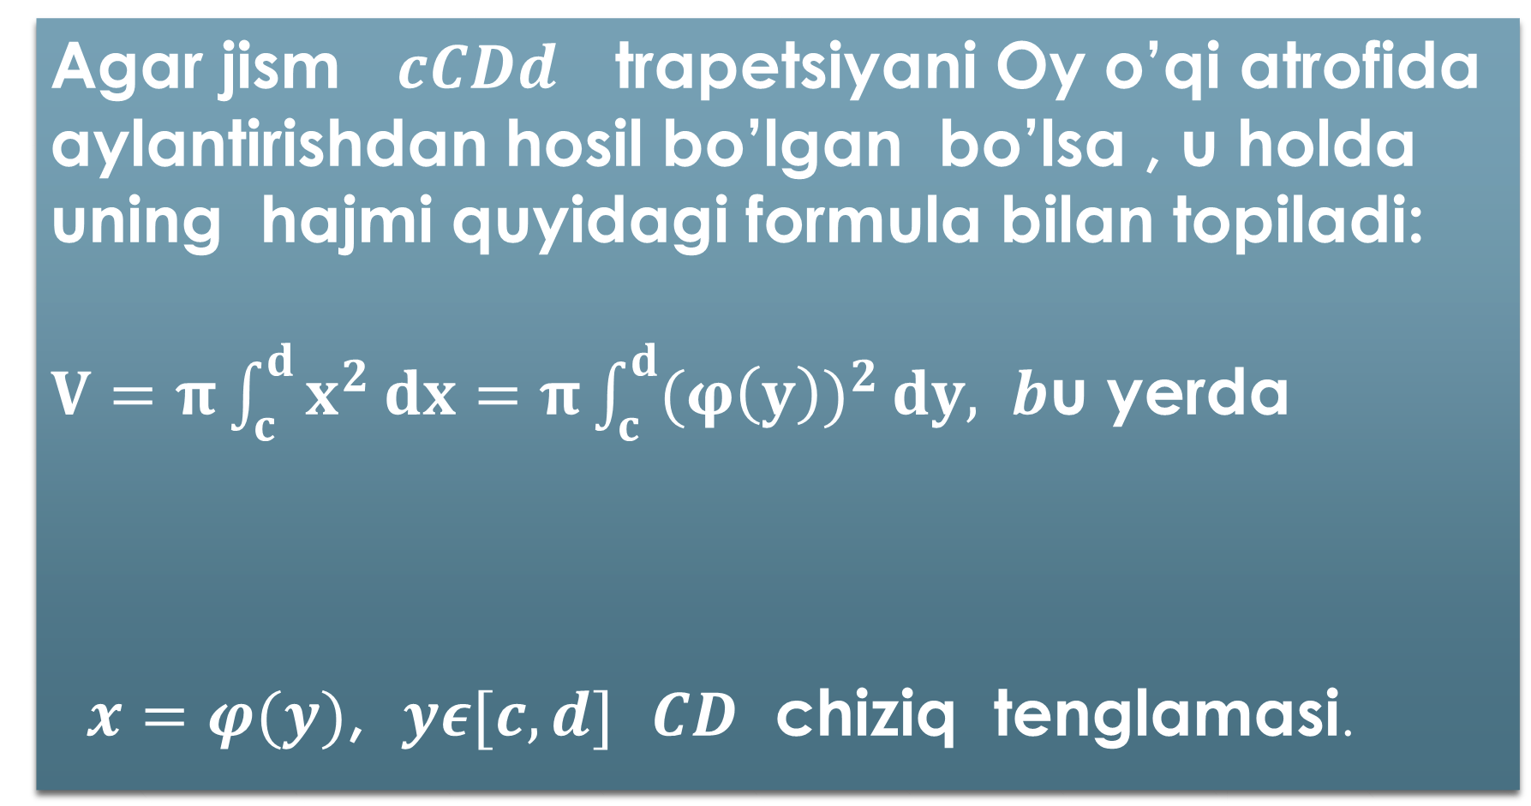
Agar jism $cCDd$trapetsiyani Oy o’qi atrofida aylantirishdan hosil bo’lgan bo’lsa , u holda uning hajmi quyidagi formula bilan topiladi:
$V=π\int_{c}^{d}{x^{2}}dx=π\int_{c}^{d}{{(φ\left(y\right))}^{2}}dy, b$u yerda
$x=φ(y)$, $yε[c,d]$ $CD$ chiziq tenglamasi.

Slide 8
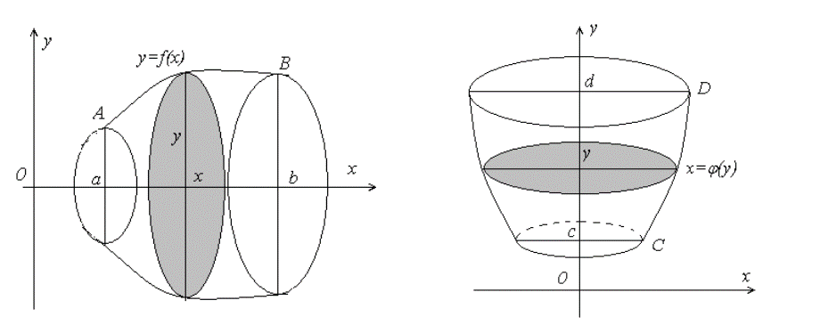

Slide 9
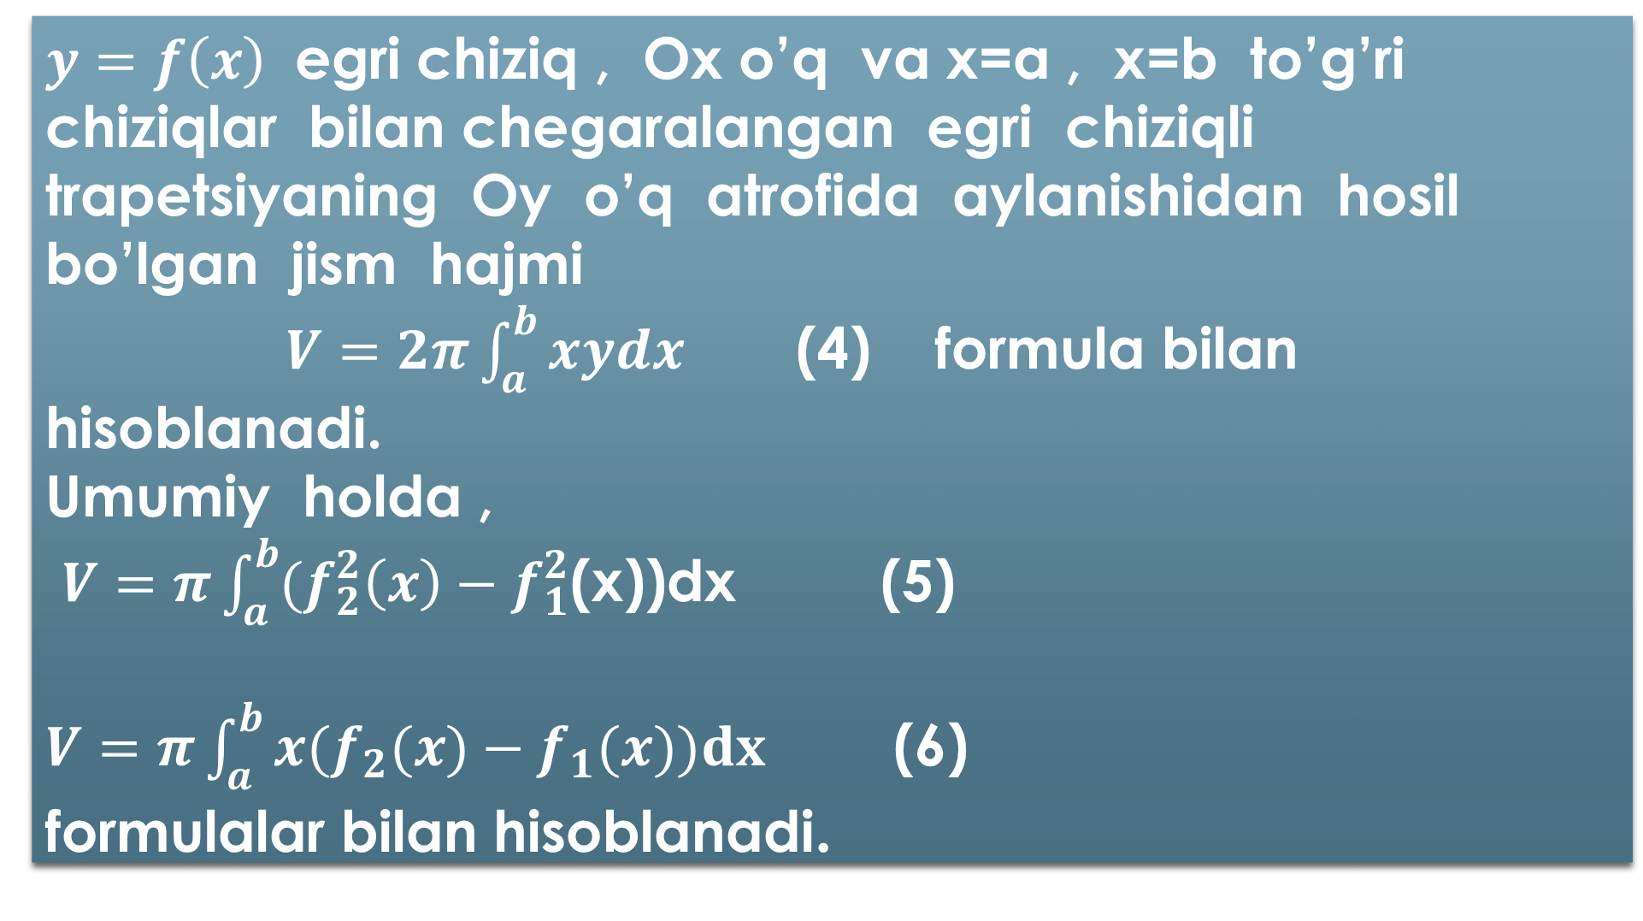
$y=f\left(x\right)$ egri chiziq , Ox o’q va x=a , x=b to’g’ri chiziqlar bilan chegaralangan egri chiziqli trapetsiyaning Oy o’q atrofida aylanishidan hosil bo’lgan jism hajmi
$V=2π\int_{a}^{b}{xydx}$ (4) formula bilan hisoblanadi.
Umumiy holda ,
$V=π\int_{a}^{b}{{(f}_{2}^{2}\left(x\right)−f_{1}^{2}}$(x))dx (5)
$V=π\int_{a}^{b}{x(f_{2}(x)}−f_{1}(x))dx$ (6) formulalar bilan hisoblanadi.

Slide 10
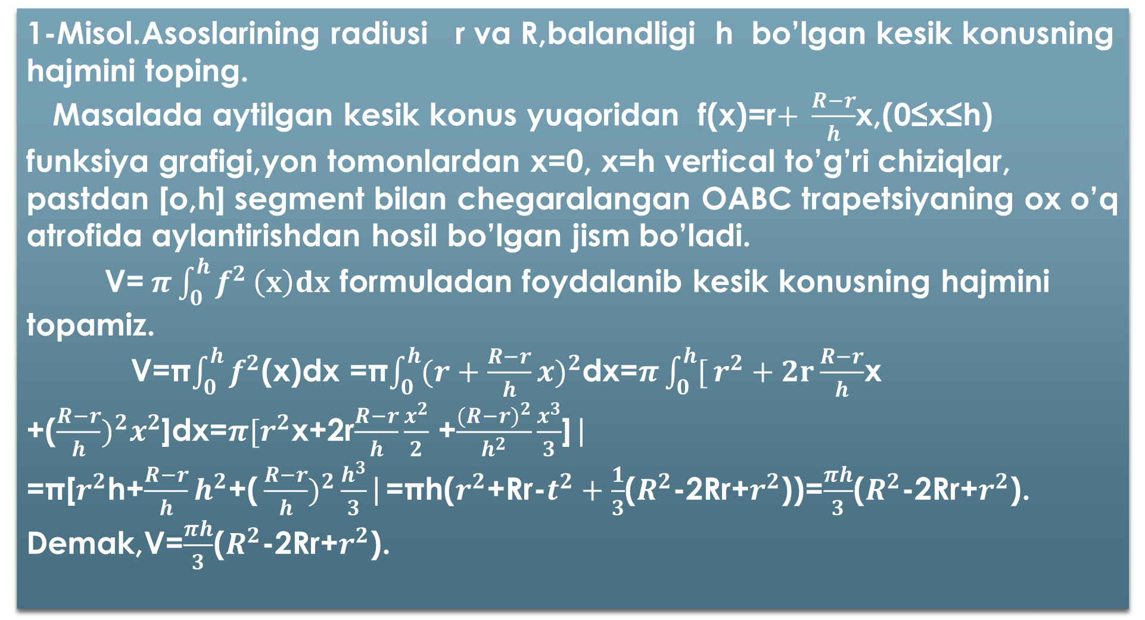
1-Misol.Asoslarining radiusi r va R,balandligi h bo’lgan kesik konusning hajmini toping.
Masalada aytilgan kesik konus yuqoridan f(x)=r$+ \frac{R−r}{h}$x,(0≤x≤h) funksiya grafigi,yon tomonlardan x=0, x=h vertical to’g’ri chiziqlar, pastdan [o,h] segment bilan chegaralangan OABC trapetsiyaning ox o’q atrofida aylantirishdan hosil bo’lgan jism bo’ladi.
V=$π\int_{0}^{h}{f^{2}}\left(x\right)dx$ formuladan foydalanib kesik konusning hajmini topamiz.
V=π$\int_{0}^{h}{f^{2}}$(x)dx =π$\int_{0}^{h}{({r+\frac{R−r}{h}x)}^{2}}$dx=$π\int_{0}^{h}{[}r^{2}+2r\frac{R−r}{h}$x +(${\frac{R−r}{h})}^{2}x^{2}$]dx=$π[r^{2}$x+2r$\frac{R−r}{h}\frac{x^{2}}{2}$ +$\frac{{(R−r)}^{2}}{h^{2}}\frac{x^{3}}{3}$]| =π[$r^{2}$h+$\frac{R−r}{h}h^{2}\text{+(}{\frac{R−r}{h})}^{2}\frac{h^{3}}{3}$|=πh($r^{2}$+Rr-$t^{2}+\frac{1}{3}$($R^{2}$-2Rr+$r^{2}$))=$\frac{πh}{3}$($R^{2}$-2Rr+$r^{2}$).
Demak,V=$\frac{πh}{3}$($R^{2}$-2Rr+$r^{2}$).

Slide 11
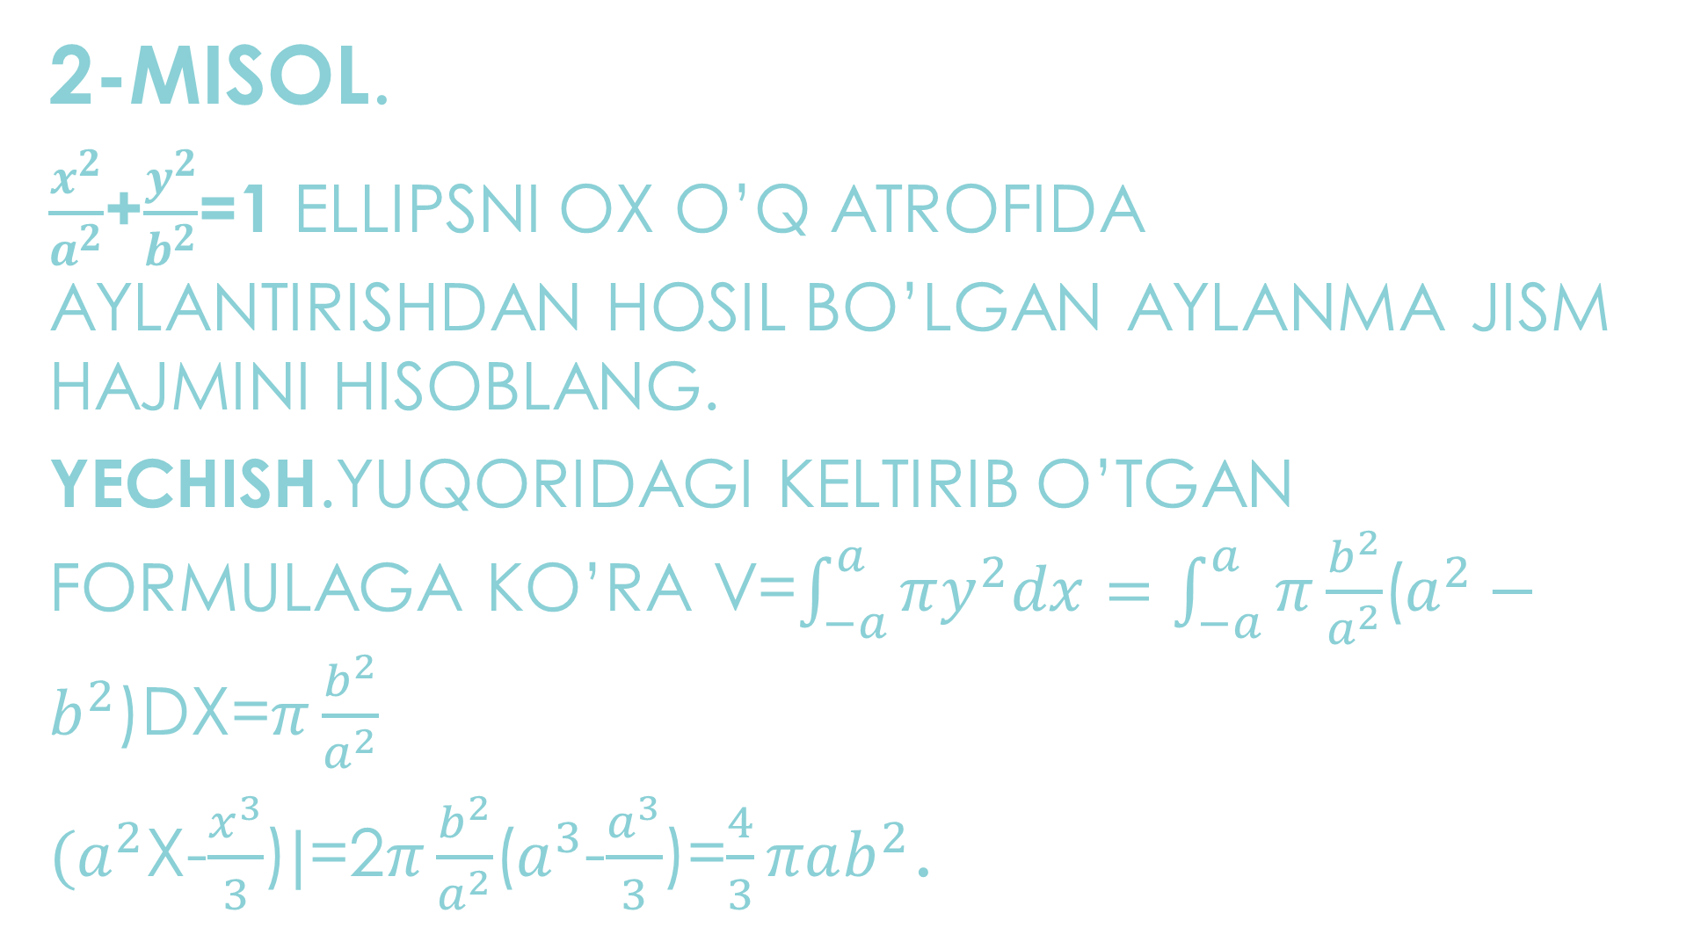
2-Misol.
$\frac{x^{2}}{a^{2}}$+$\frac{y^{2}}{b^{2}}$=1 ellipsni OX o’q atrofida aylantirishdan hosil bo’lgan aylanma jism hajmini hisoblang.
Yechish.Yuqoridagi keltirib o’tgan formulaga ko’ra V=$\int_{−a}^{a}{πy^{2}dx=\int_{−a}^{a}{π\frac{b^{2}}{a^{2}}}}$($a^{2}−b^{2}$)dx=$π\frac{b^{2}}{a^{2}}$
$(a^{2}$x-$\frac{x^{3}}{3}$)$|$=2$π\frac{b^{2}}{a^{2}}$($a^{3}$-$\frac{a^{3}}{3}$)=$\frac{4}{3}πab^{2}$.

Slide 12
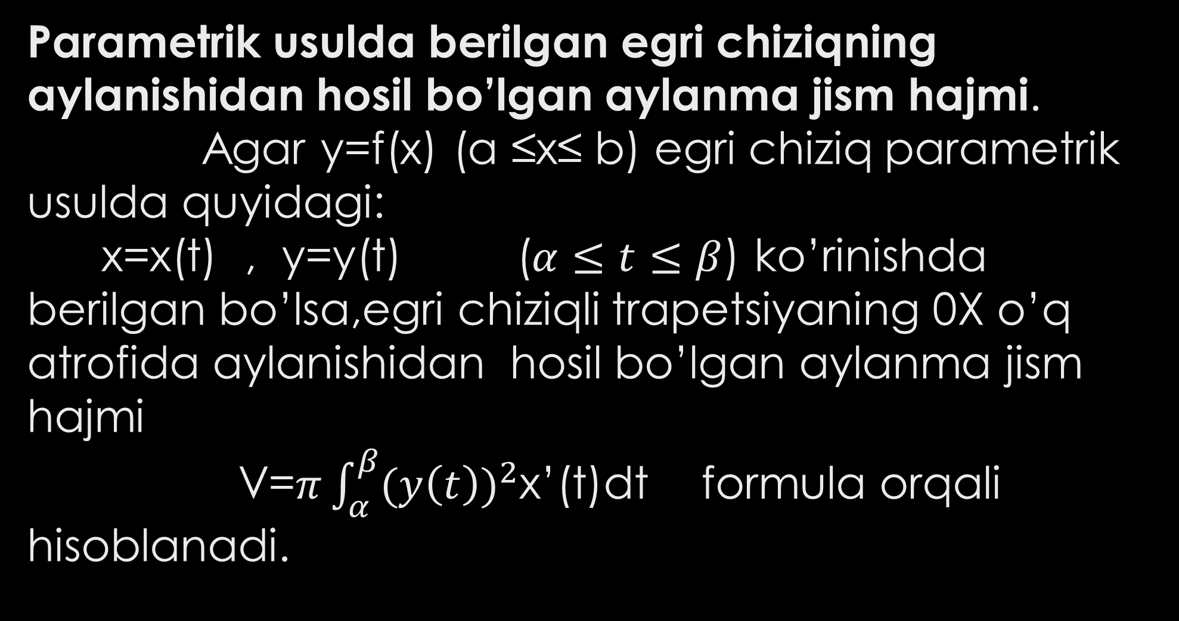
Parametrik usulda berilgan egri chiziqning aylanishidan hosil bo’lgan aylanma jism hajmi.
Agar y=f(x) (a ≤x≤ b) egri chiziq parametrik usulda quyidagi: x=x(t) , y=y(t) ($α≤t≤β$) ko’rinishda berilgan bo’lsa,egri chiziqli trapetsiyaning 0X o’q atrofida aylanishidan hosil bo’lgan aylanma jism hajmi
V=$π\int_{α}^{β}{{(y\left(t\right))}^{2}}$x’(t)dt formula orqali hisoblanadi.

Slide 13
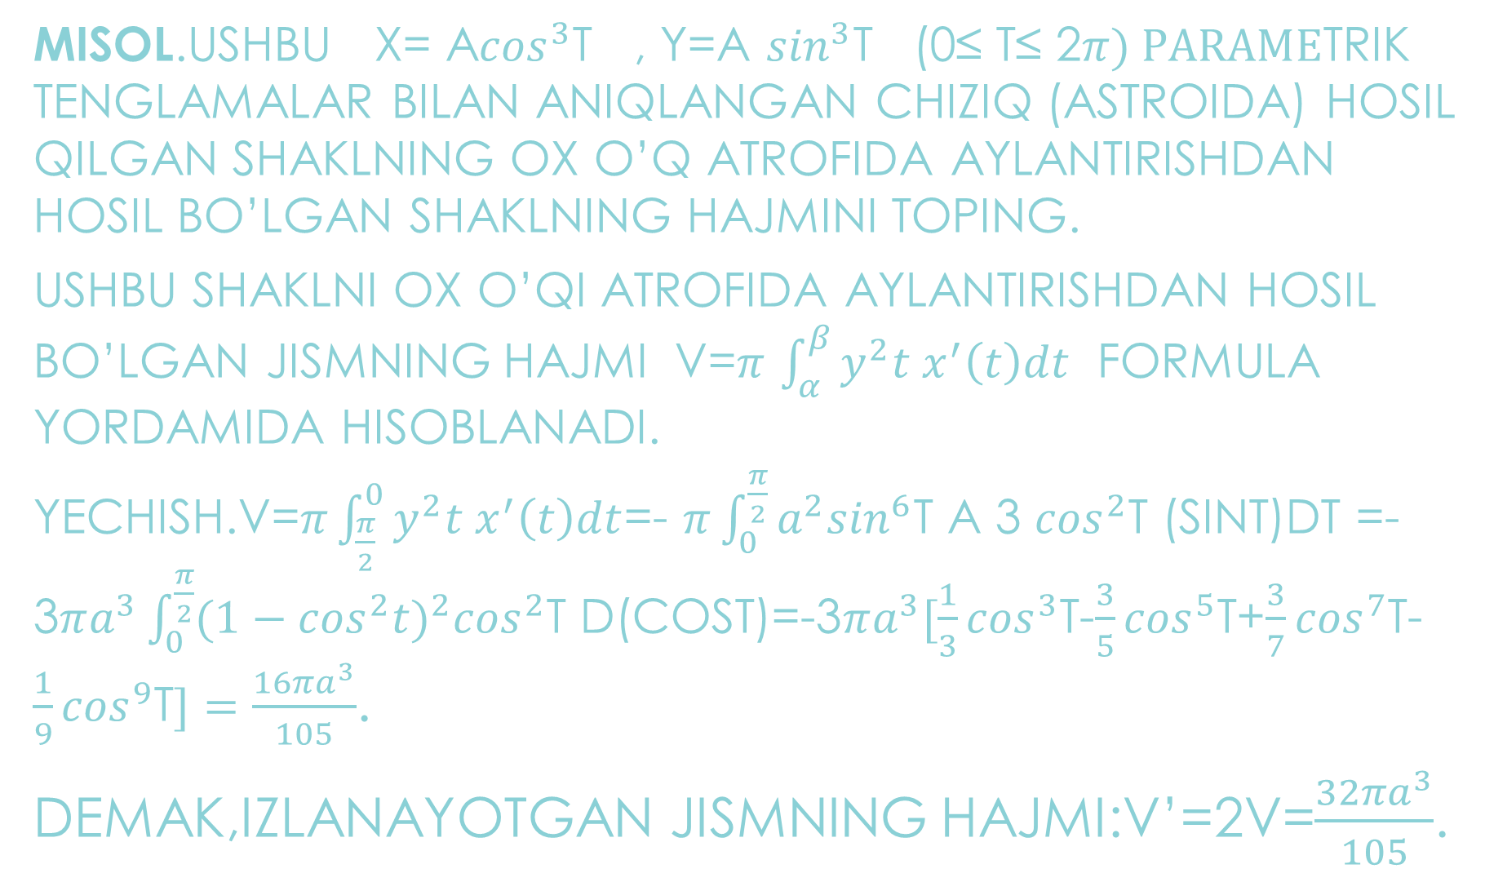
Misol.Ushbu x= a$\cos^{3}$t , Y=a $\sin^{3}$t (0≤ t≤ 2$π) parame$trik tenglamalar bilan aniqlangan chiziq (astroida) hosil qilgan shaklning OX o’q atrofida aylantirishdan hosil bo’lgan shaklning hajmini toping.
Ushbu shaklni OX o’qi atrofida aylantirishdan hosil bo’lgan jismning hajmi V=$π$ $\int_{α}^{β}{y^{2}t x^{′}\left(t\right)dt}$ formula yordamida hisoblanadi.
Yechish.V=$π\int_{\frac{π}{2}}^{0}{y^{2}t x^{′}\left(t\right)dt}$=- $π\int_{0}^{\frac{π}{2}}{a^{2}\sin^{6}}$t a 3 $\cos^{2}$t (sint)dt =-3$πa^{3}\int_{0}^{\frac{π}{2}}{{(1−\cos^{2}t)}^{2}\cos^{2}}$t d(cost)=-3$πa^{3}[\frac{1}{3}\cos^{3}$t-$\frac{3}{5}\cos^{5}$t+$\frac{3}{7}\cos^{7}$t-$\frac{1}{9}\cos^{9}$t$]=\frac{{16πa}^{3}}{105}$.
Demak,izlanayotgan jismning hajmi:V’=2V=$\frac{{32πa}^{3}}{105}$.

Slide 14
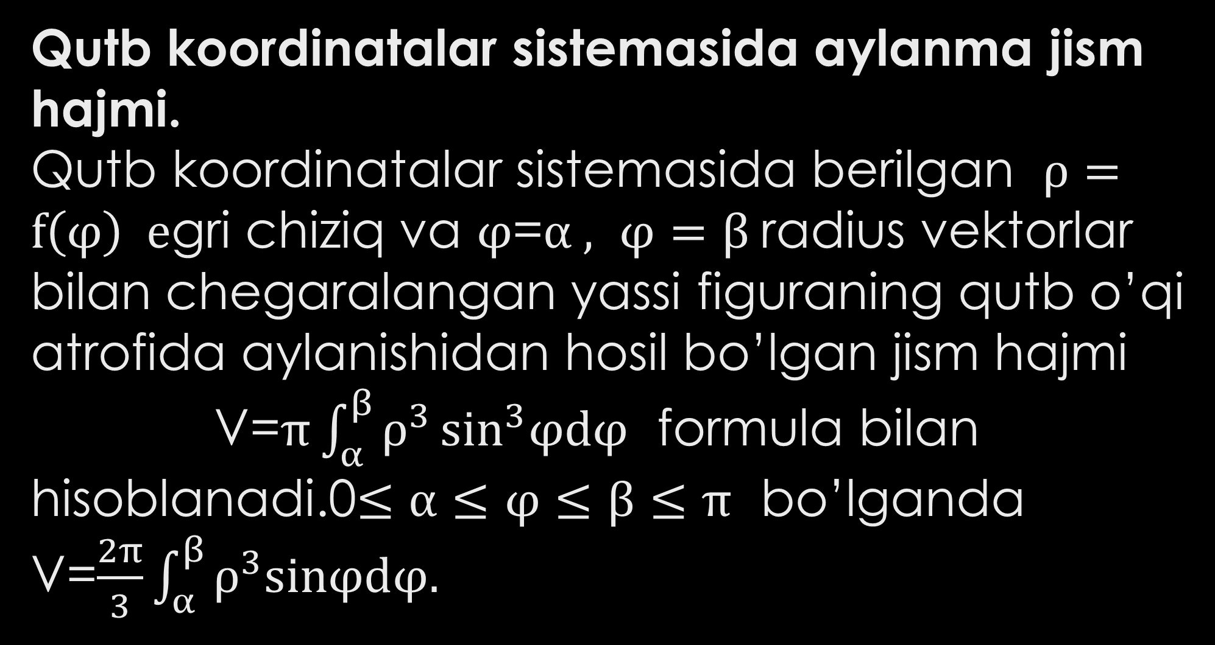
Qutb koordinatalar sistemasida aylanma jism hajmi.
Qutb koordinatalar sistemasida berilgan $ρ=f\left(φ\right) e$gri chiziq va $φ$=$α , φ=β$radius vektorlar bilan chegaralangan yassi figuraning qutb o’qi atrofida aylanishidan hosil bo’lgan jism hajmi
V=$π\int_{α}^{β}{ρ^{3}}\sin^{3}φdφ$ formula bilan hisoblanadi.0$≤α≤$ $φ$ $≤$ $β≤$ $π$ bo’lganda V=$\frac{2π}{3}\int_{α}^{β}{ρ^{3}sinφdφ.}$

Slide 15
O’tilgan mavzu yuzasidan savollar:
1. Aylanma jism hajmini hisoblashning necha turini bilasiz?
2.Jism hajmini uning ko’ndalang kesimlari bo’yicha hisoblash formulasini ayting.
3.To’gri burchakli dekart koordinatalar sistemasida aylanma jism hajmini hisoblash qanday qulayliklar yaratadi?
4.Parametrik ko’rinishda berilgan egri chiziqning aylanishidan hosil bo’lgan aylanma jism hajmini hisoblash ta’rifini aytib bering.
5.Qutb koordinatalar sistemasida aylanma jism hajmini hisoblash nima uchun kerak?
6.Aylanma jismning hajmini hisoblash hayotimizda qanday ahamiyatga ega?

Slide 16
Aylanma jismning hajmini hisoblash
Ko’ndalang kesimlar bo’yicha
Dekart koordinatalar sistemasi bo’yicha
Parametrik ko’rinishida berilgan bo’yicha
Qutb koordimatalar sistemasi bo’yicha

Slide 17
Aylanma jismni hajmini dekart koordinatalar sistemasida hisoblash.
Nima uchun?
…

Slide 18
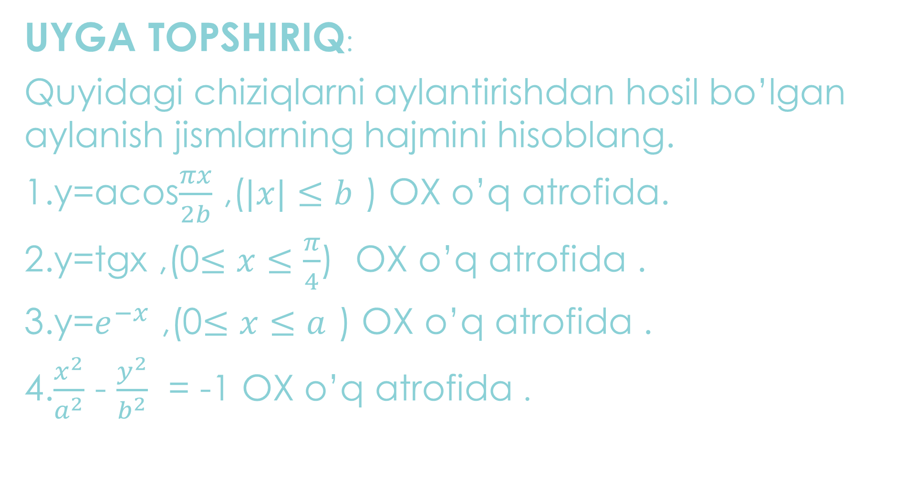
Uyga topshiriq:
Quyidagi chiziqlarni aylantirishdan hosil bo’lgan aylanish jismlarning hajmini hisoblang.
1.y=acos$\frac{πx}{2b}$ ,($|x|≤b$ ) OX o’q atrofida.
2.y=tgx ,(0$≤x≤\frac{π}{4}$) OX o’q atrofida .
3.y=$e^{−x}$ ,(0$≤x≤a$ ) OX o’q atrofida .
4.$\frac{x^{2}}{a^{2}}$ - $\frac{y^{2}}{b^{2}}$ = -1 OX o’q atrofida .

Slide 19
Matematik analiz
hayot
falsafa
tafakkur

Slide 20
foydalanilgan adabiyotlar:
1.o’.toshmetov r.turg’unboyev e.saydamatov m.madirimov “matematik analiz 1-qism” 2015-yil.
2.t.sharipova e.yo’ldoshev “ matematik analizdan misol va masalalar yechish” 1996-yil.
3.a.sa’dullayev h.mansurov g.xudoyberganov a.vorisov r.g’ulomov “matematik analiz kursidan misol va masalalar to’plami 1-qism” 1993-yil.

Slide 21
e’tiboringiz
uchun rahmat !!!

